Slide 1


Ruolo degli studenti nei processi di autovalutazione, valutazione e accreditamento
Secondo Semestre A.A. 2023/2024
Notes:
è scelto da ciascun Dipartimento nel rispetto di quanto stabilito dalle Linee guida per l’autovalutazione e la valutazione del sistema dell’assicurazione della qualità negli Atenei (Delibera del Consiglio Direttivo n. 3 del 12 gennaio 2023) e secondo quanto stabilito dalle Linee guida per la «Settimana dello Studente» approvate dal Presidio della Qualità il 20/10/2021

Slide 2
Sistema AVA (Autovalutazione – Valutazione – Accreditamento)
Obiettivo
Migliorare la qualità della didattica, della ricerca, della terza missione/impatto sociale e delle altre attività istituzionali e gestionali svolte negli Atenei
Modello di Assicurazione della Qualità (AQ)
Procedure interne di progettazione, gestione, autovalutazione e miglioramento delle attività formative e scientifiche
Verifica esterna effettuata in modo chiaro e trasparente
ANVUR, Linee guida per il sistema di assicurazione della qualità negli atenei, 13 febbraio 2023 https://www.anvur.it/wp-content/uploads/2023/02/AVA3_LG_Atenei_2023_02_13_rev-visibili.pdf

Slide 3
La «qualità» non è facilmente definibile…
Docenti
Studenti
Contesto di apprendimento
Interazione
ANVUR, Linee guida per il sistema di assicurazione della qualità negli atenei, 13 febbraio 2023 https://www.anvur.it/wp-content/uploads/2023/02/AVA3_LG_Atenei_2023_02_13_rev-visibili.pdf

Slide 4
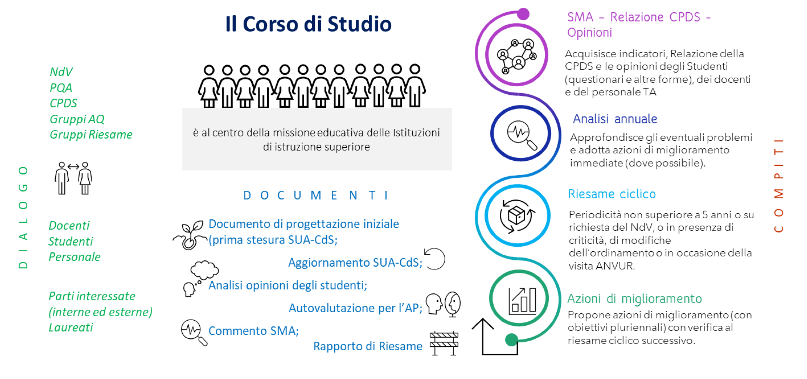
Il ciclo di Assicurazione della Qualità dei Corsi di Studio

Slide 5
Importanza delle opinioni degli studenti sulla didattica
Individuazione dei punti di forza e delle criticità dell’offerta formativa → Valutazione della qualità della didattica
  Livello di soddisfazione relativo agli insegnamenti attivati e alla docenza
  Indicazioni preziose per una migliore programmazione delle attività formative → Strumento di miglioramento continuo

Slide 6
Cosa valuta uno studente compilando i Questionari
La capacità dei Corsi di Studio di:
Definire gli obiettivi
Raggiungimento dei risultati
Programmare e sviluppare le azioni
La Commissione paritetica docenti-studenti nella Relazione Annuale tiene conto dei risultati della rilevazione esprimendosi anche sull’efficacia dell’analisi e dell’utilizzo dei questionari.
Allegato V, punto F del documento ANVUR del 09/01/2013

Slide 7
La struttura dei Questionari
Frequenza dell’insegnamento superiore al 50%
(determinata o dichiarata al momento della rilevazione)
Sì
No
Questionario per i frequentanti
Questionario per i non frequentanti
Piattaforma ESSE3
NB: verificare che nella sezione “Libretto” di ESSE3 compaiano tutti gli insegnamenti previsti dal Piano di Studi del Corso di Laurea → Se no, rivolgersi alla Segreteria studenti

Slide 8
La struttura dei Questionari
Questionario per i frequentanti
Insegnamento
Docenza
Interesse
Organizzazione
Suggerimenti
Questionario per i non frequentanti
Insegnamento
Docenza
Interesse
Semestre
Suggerimenti

Slide 9
Quando compilare il Questionario
Compilare il questionario per ogni insegnamento
  Preferibilmente tra i 2/3 e il termine delle lezioni dell’insegnamento
  Per questo semestre è possibile comunque compilare il questionario fino all’8 luglio 2024
La compilazione del Questionario è anonima
All’atto della compilazione della scheda non viene registrato alcun elemento identificativo dello studente, ma solo l’avvenuta compilazione, per evitare che lo stesso studente compili più di una volta la stessa scheda

Slide 10
Utilizzo dei risultati dei questionari
I risultati della rilevazione delle opinioni degli studenti sono resi disponibili a:
  singoli docenti (quelli relativi al proprio insegnamento)
  Referenti dei Corsi di Studio (relativi agli insegnamenti del Corso di Studio)
  Presidenti delle Commissioni Paritetiche Docenti-Studenti (tutti gli insegnamenti erogati nel Dipartimento)
  Direttori di Dipartimento (tutti gli insegnamenti erogati nel Dipartimento)

Slide 11
Utilizzo dei risultati dei questionari
I dati sono presentati e discussi nei Gruppi di Assicurazione della Qualità (GAQ) e nelle Commissioni Paritetiche Docenti Studenti (CPDS) con i rispettivi rappresentanti degli studenti
Diffusione pubblica dei risultati sulla pagina web del sito di Ateneo: https://www.unifg.it/it/ateneo/identita-e-storia/assicurazione-della-qualita/aq-didattica/rilevazione-delle-opinioni-delle-studentesse-e-degli-studenti

Slide 12
Rilevazione delle opinioni degli studenti sui servizi e le strutture
L’Ateneo promuove anche un’indagine rivolta a raccogliere le opinioni degli studenti in merito ai servizi e alle strutture
Agli studenti viene chiesto, tra l’altro, di esprimere la propria opinione sui:
  Servizi offerti dalla Segreteria Studenti e didattica
  Servizi informatici
  Biblioteche
  Tutorato informativo
Il questionario sui servizi verrà automaticamente proposto accedendo al Portale dei servizi on-line di ESSE3

